Slide 1
Мой прадедушка участник Великой Отечественной войны.
Презентация Надуткиной Ксении и Надуткиной Екатерины Ивановны
Республика Коми , г.Сыктывкар

Slide 2
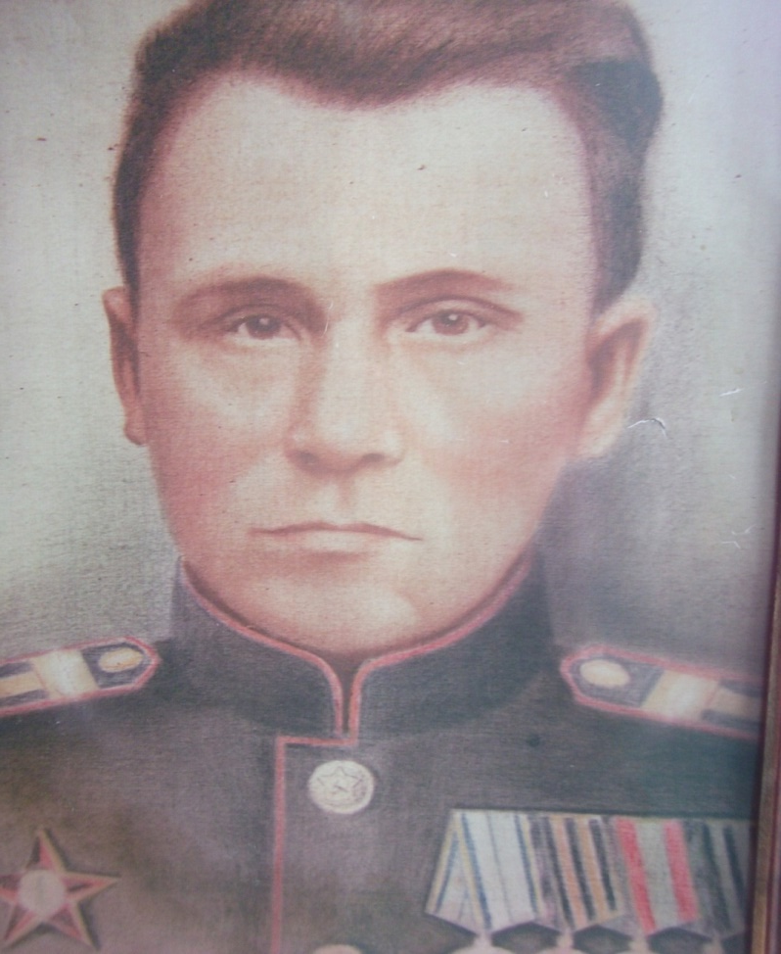
Вахнин Андрей Иванович
20 октября1909г.-17января1978г.

Slide 3
Родился и жил в с.Ловля Прилузского района.До войны работал ветеринаром у себя в селе.В июле 1941г.ушел на фронт.Участвовал в боях: Карельском фронте,ЮгоЗападном фронте,4-ом Украинском фронте,1-ом Прибалтийском фронте,3-ем Белорусском фронте,2-ом Белорусском фронте,дошел до Берлина. Вернувшись домой с войны продолжил работу вет. фельшером. Есть запись в «Книге Памяти» Республики Коми.

Slide 4
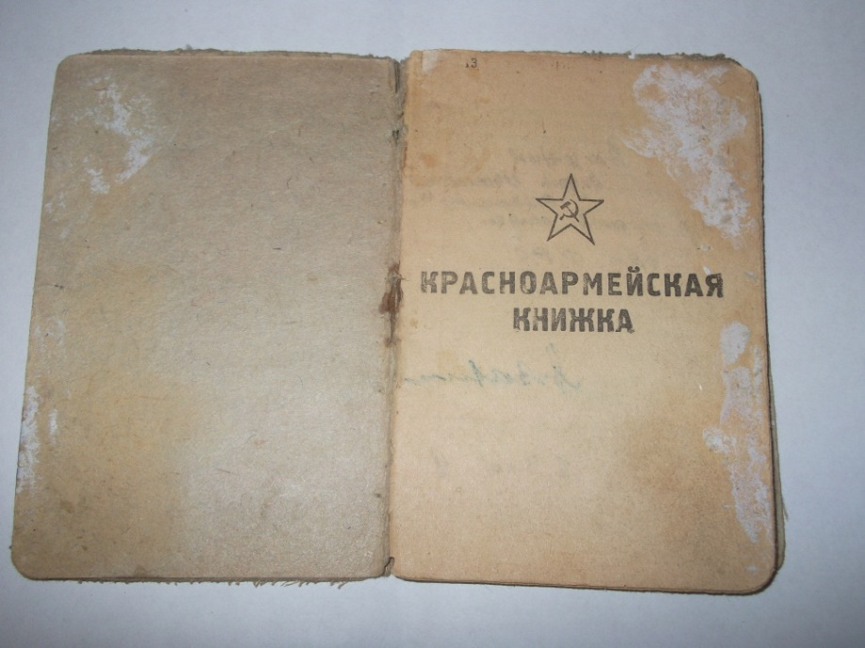
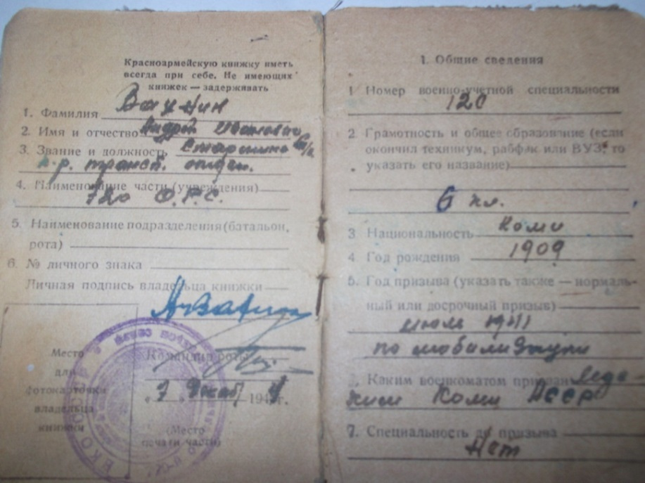
Красноармейская книжка

Slide 5
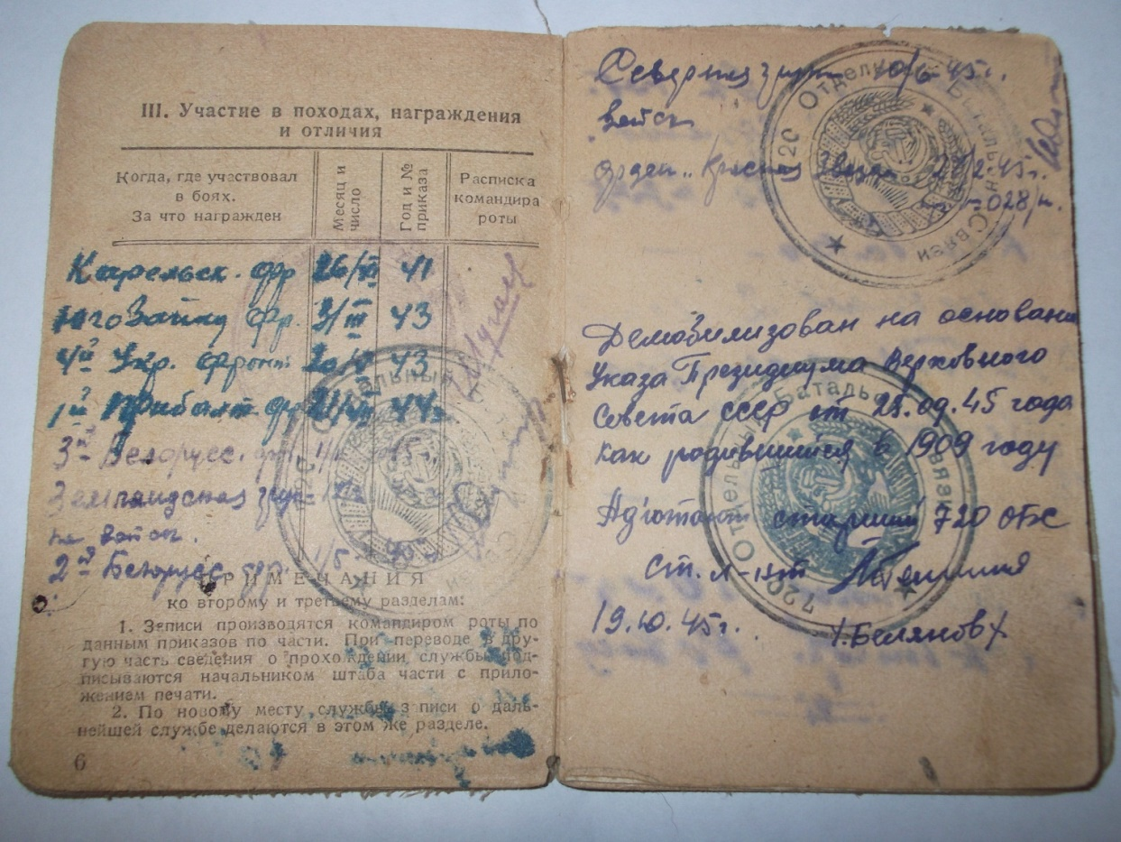

Slide 6
Награды

Slide 7
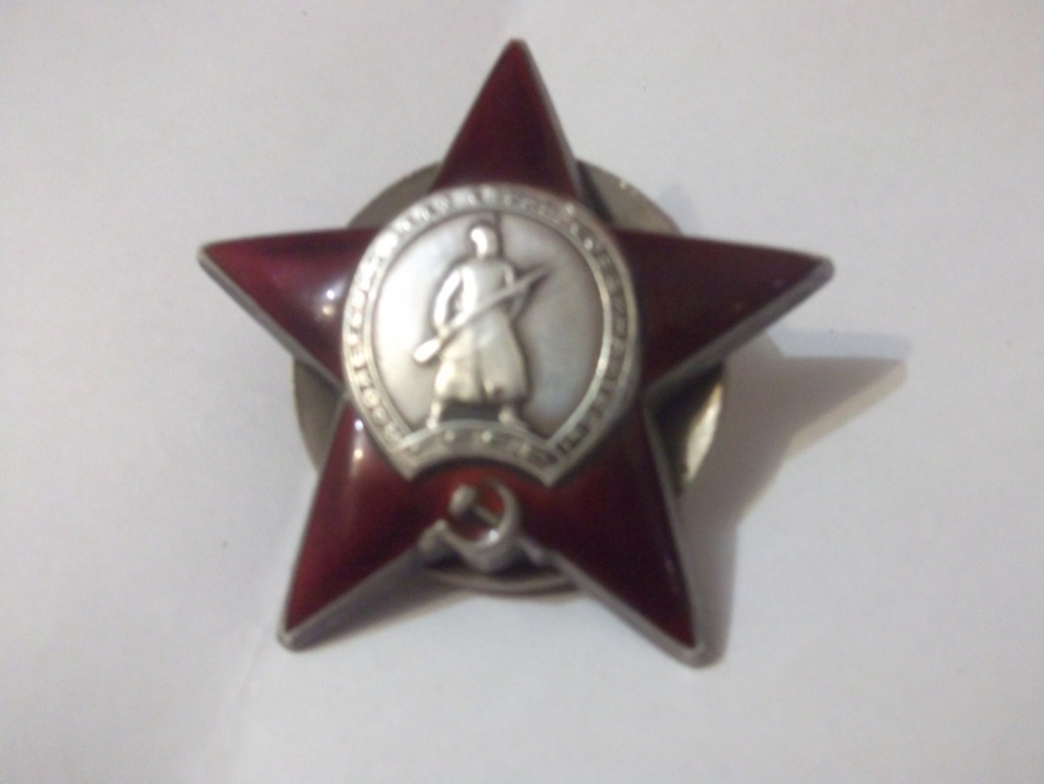
Орден красной звезды

Slide 8
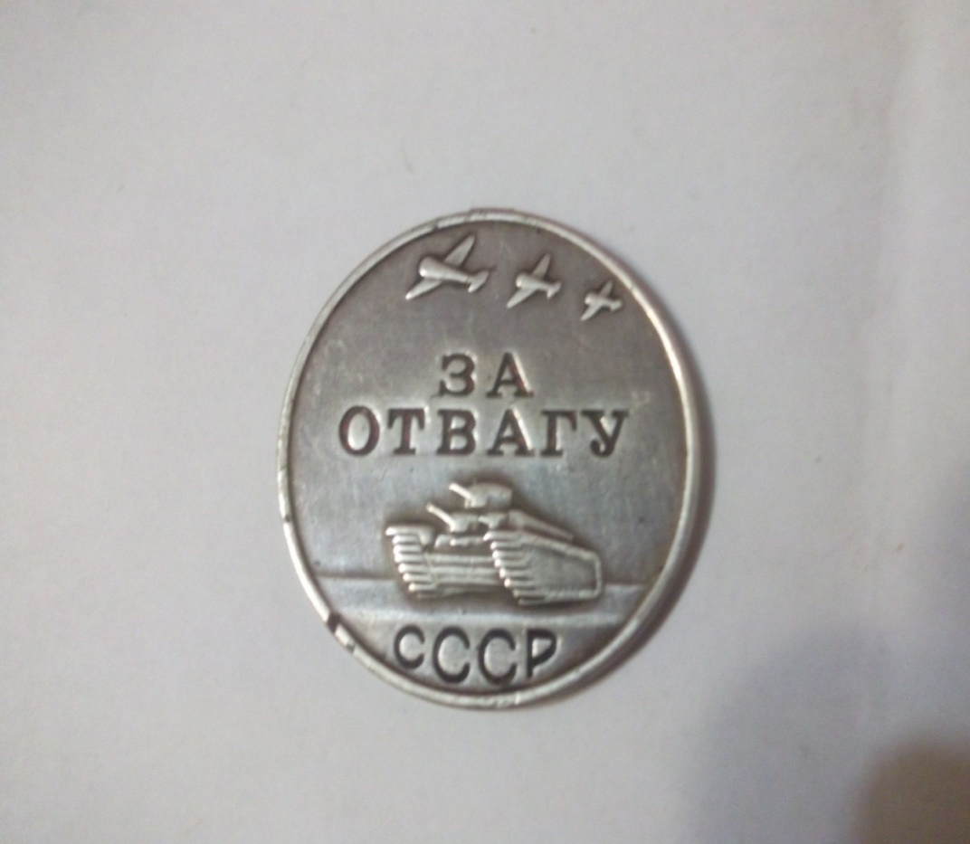
За отвагу

Slide 9
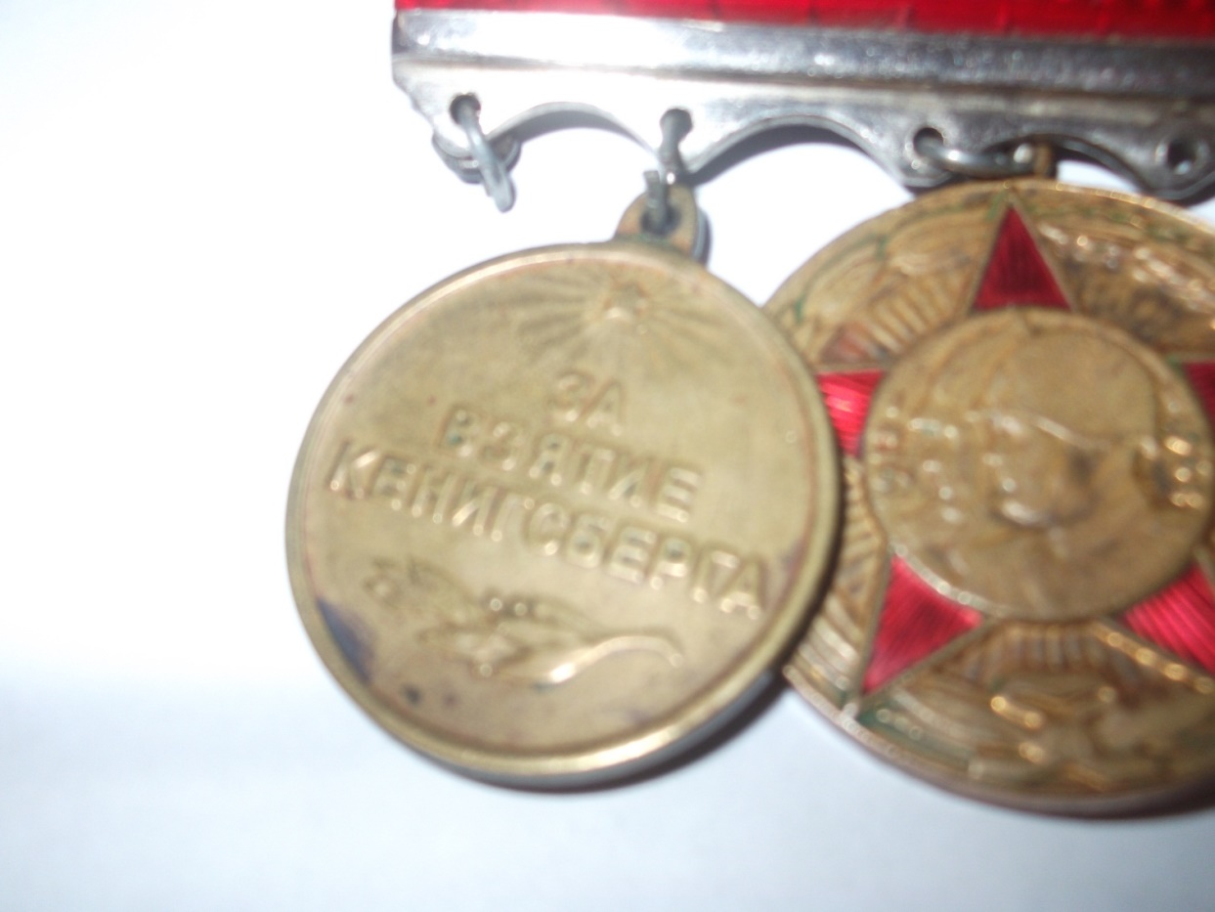
За взятие Кенигсберга

Slide 10
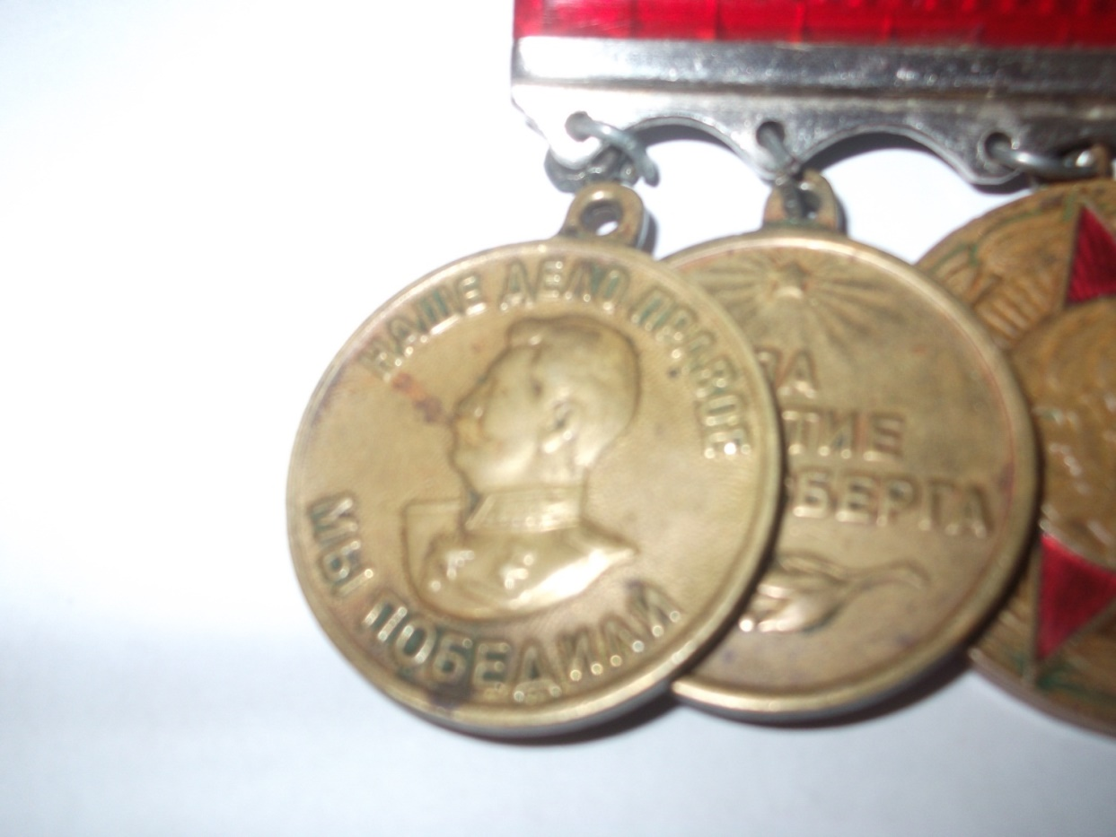
За победу над Германией в Великой Отечественной войне.

Slide 11
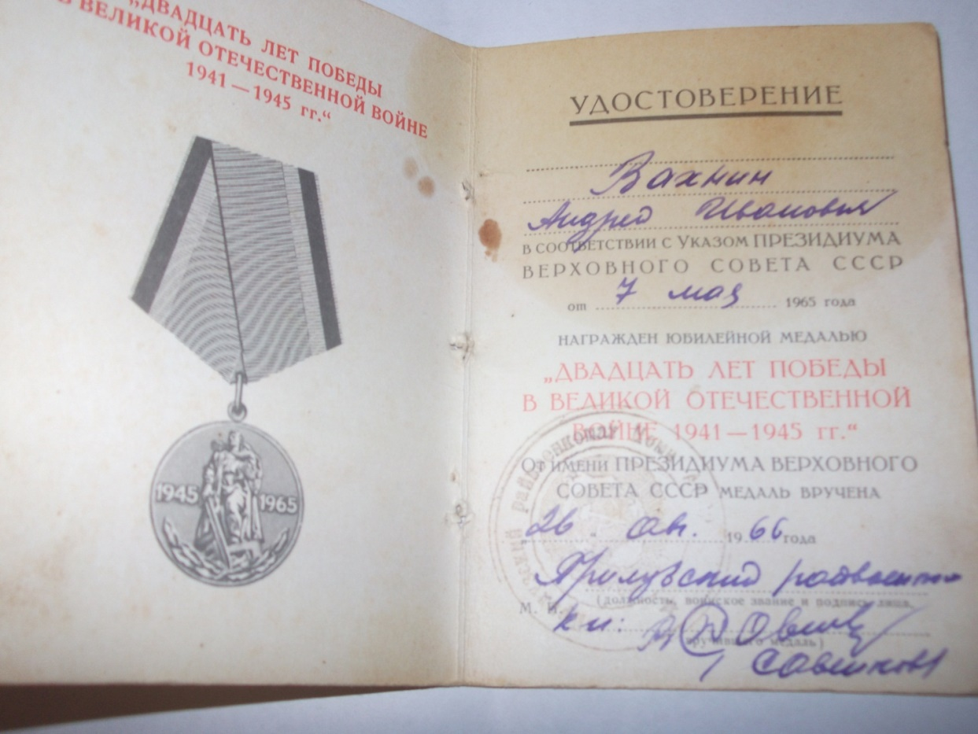

Slide 12
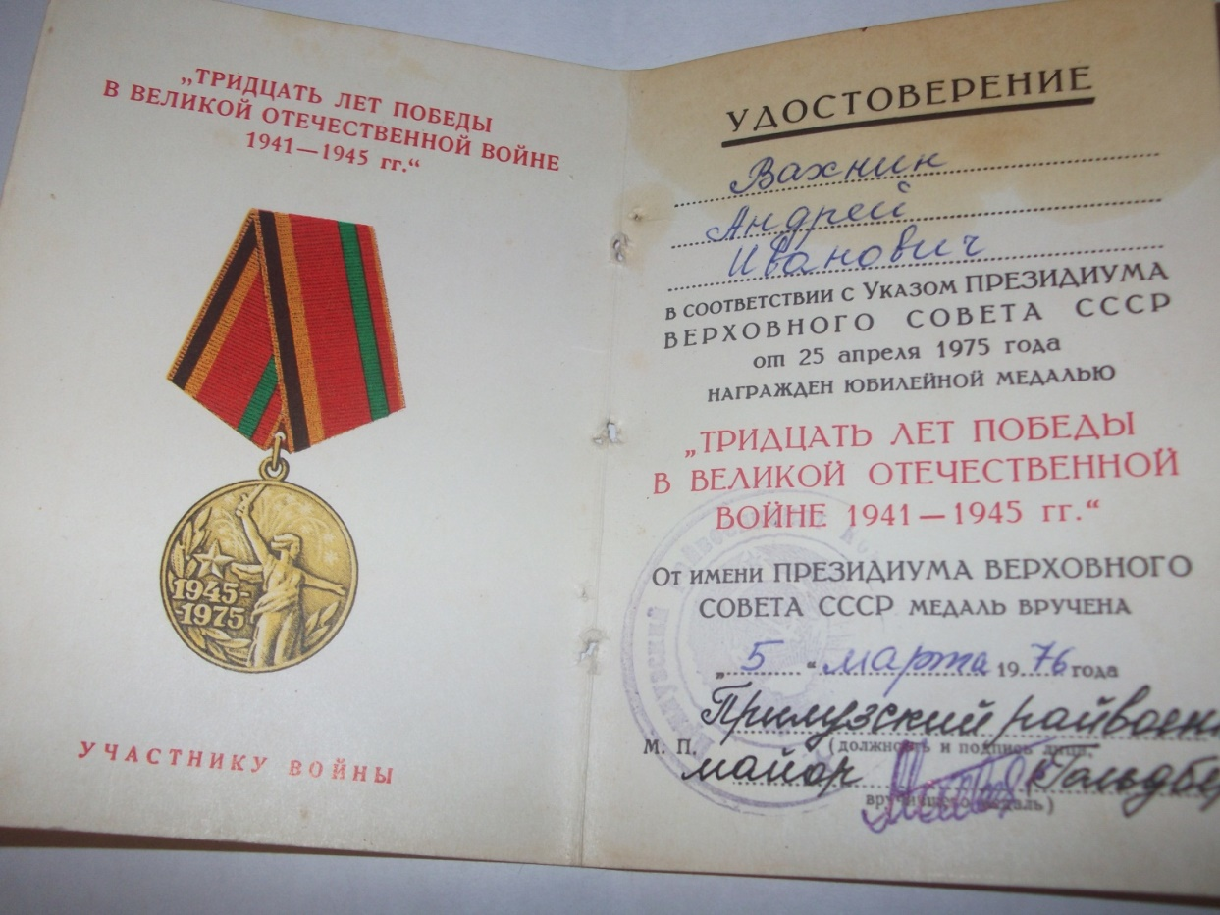

Slide 13
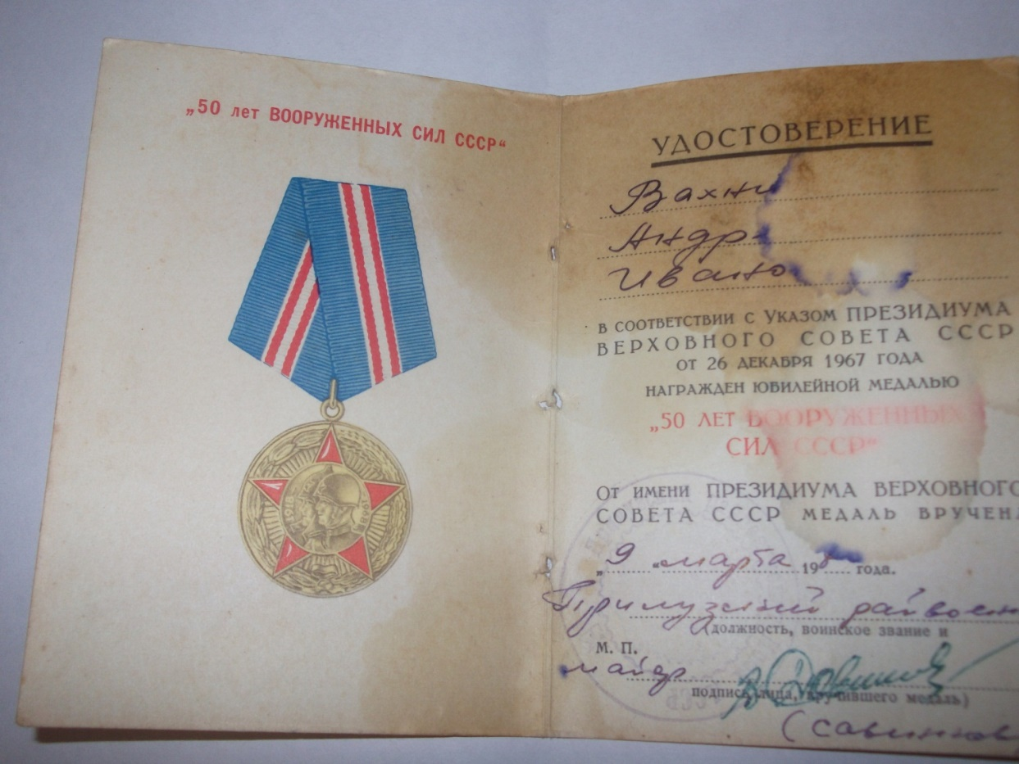

Slide 14
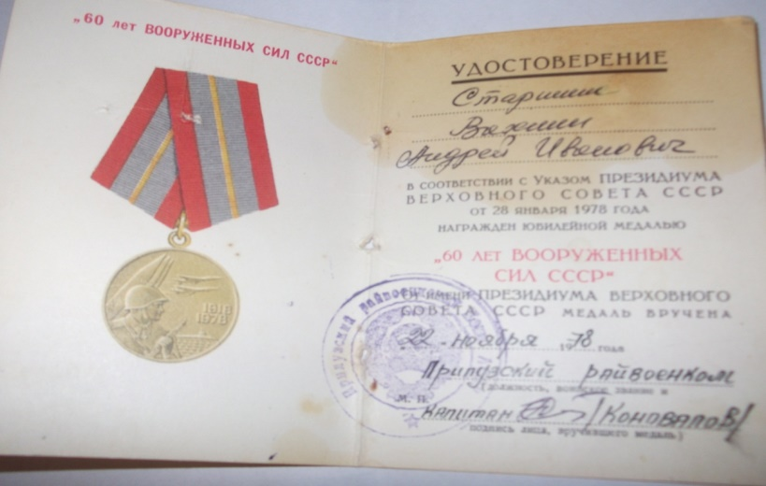

Slide 15
Конец

